Slide 1
Design Patterns
Шаблоны проектирования — это проверенные и готовые к использованию решения часто возникающих в повседневном программировании задач
Это не класс и не библиотека, которую можно подключить к проекту, это нечто большее
Шаблон проектирования, подходящий под задачу, реализуется в каждом конкретном случае
Кроме того, он не зависит от языка программирования

Slide 2
Типы шаблонов
структурные
порождающие
поведенческие

Slide 3
1. Порождающие шаблоны проектирования (Creational)
1.1. Абстрактная фабрика (Abstract Factory)
1.2. Строитель (Builder)
1.3. Фабричный Метод (Factory Method)
1.4. Пул одиночек (Multiton)
1.5. Объектный пул (Pool)
1.6. Прототип (Prototype)
1.7. Простая Фабрика (Simple Factory)
1.8. Одиночка (Singleton)
1.9. Статическая Фабрика (Static Factory)
2. Структурные шаблоны проектирования (Structural)
2.1. Адаптер (Adapter / Wrapper)
2.2. Мост (Bridge)
2.3. Компоновщик (Composite)
2.4. Преобразователь Данных (Data Mapper)
2.5. Декоратор (Decorator)
2.6. Внедрение Зависимости (Dependency Injection)
2.7. Фасад (Facade)
2.8. Текучий Интерфейс (Fluent Interface)
2.9. Приспособленец (Flyweight)
2.10. Прокси (Proxy)
2.11. Реестр (Registry)

Slide 4
3. Поведенческие шаблоны проектирования (Behavioral)
3.1. Цепочка Обязанностей (Chain Of Responsibilities)
3.2. Команда (Command)
3.3. Итератор (Iterator)
3.4. Посредник (Mediator)
3.5. Хранитель (Memento)
3.6. Объект Null (Null Object)
3.7. Наблюдатель (Observer)
3.8. Спецификация (Specification)
3.9. Состояние (State)
3.10. Стратегия (Strategy)
3.11. Шаблонный Метод (Template Method)
3.12. Посетитель (Visitor)

Slide 5
Зачем нужны шаблоны
Шаблон проектирования, по своей сути, это продуманное решение той или иной задачи.

Slide 6
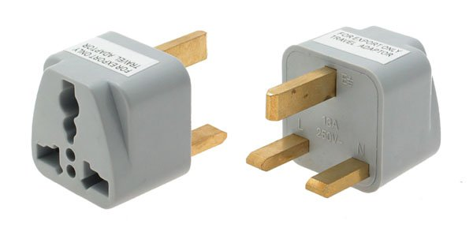
Шаблон «Адаптер»
Адаптер — структурный шаблон, который позволяет использовать класс, реализующий нужные функции, но имеющий неподходящий интерфейс.

Slide 7
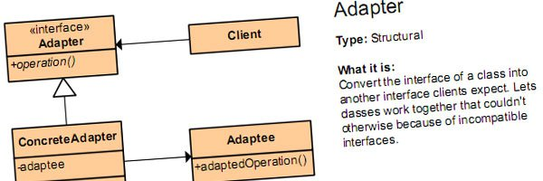
Как его использовать?

Slide 8
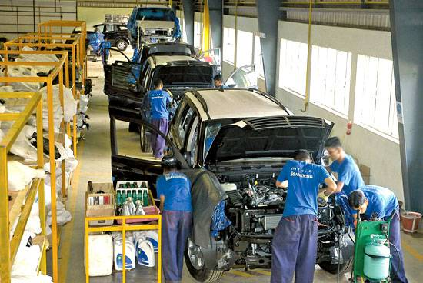
Шаблон «Метод-фабрика»
Фабрика — порождающий шаблон, который представляет собой класс с методом для создания различных объектов.

Slide 9
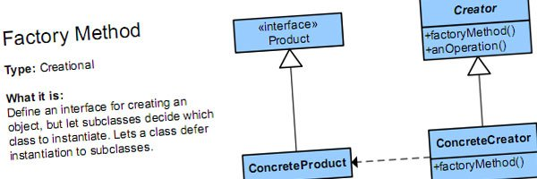
Как его использовать?

Slide 10

Шаблон «Стратегия»
Стратегия — поведенческий шаблон, который позволяет выбрать поведение программы в процессе выполнения в зависимости от контекста путем инкапсуляции нескольких алгоритмов в разных классах

Slide 11
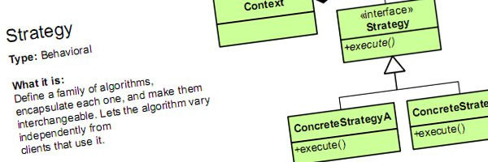
Как его использовать?

Slide 12

Шаблон «Одиночка»
Одиночка — порождающий шаблон, который позволяет убедиться, что в процессе выполнения программы создается только один экземпляр класса с глобальным доступом

Slide 13
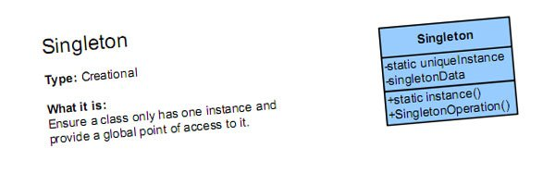
Как его использовать?

Slide 14
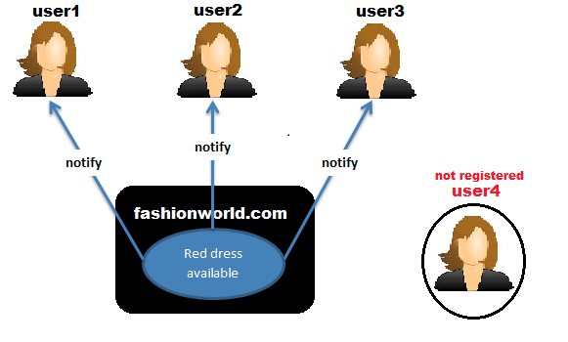
Шаблон «Наблюдатель»
Наблюдатель — поведенческий шаблон проектирования. Также известен как «подчиненные». Создает механизм у класса, который позволяет получать экземпляру объекта этого класса оповещения от других объектов об изменении их состояния, тем самым наблюдая за ними

Slide 15
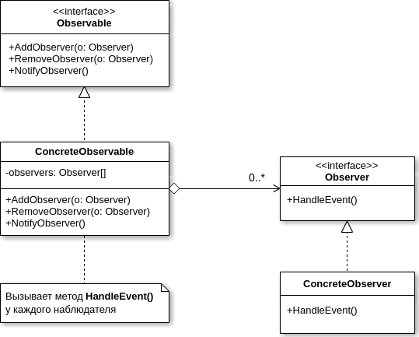
Как его использовать?

Slide 16
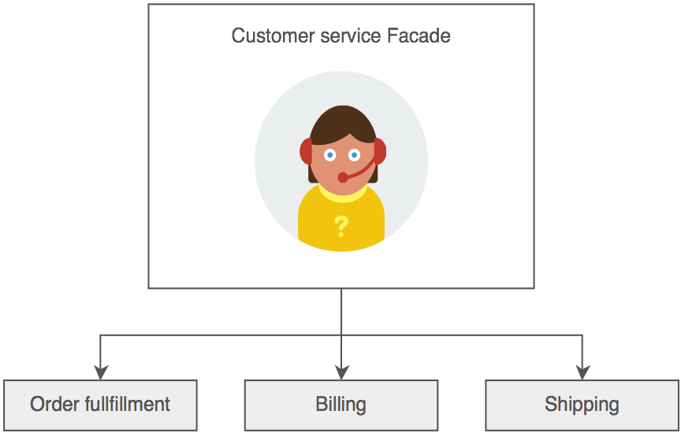
Фасад
Фасад — шаблон проектування, призначений для об'єднання групи підсистем під один уніфікований інтерфейс, надаючи доступ до них через одну точку входу. Це дозволяє спростити роботу з підсистемами.

Slide 17
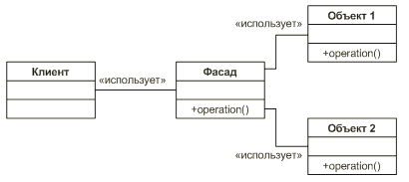
Как его использовать?

Slide 18
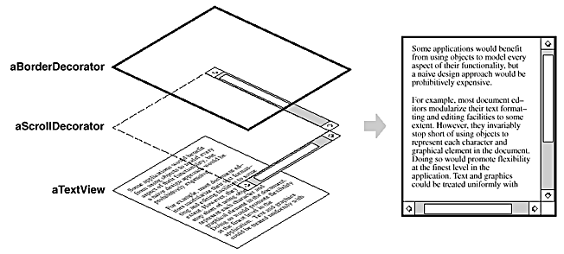
Декоратор
Декоратор — структурный шаблон проектирования, предназначенный для динамического подключения дополнительного поведения к объекту. Шаблон Декоратор предоставляет гибкую альтернативу практике создания подклассов с целью расширения функциональности.

Slide 19
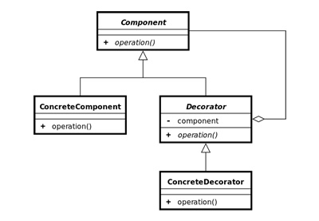
Как его использовать?

Slide 20
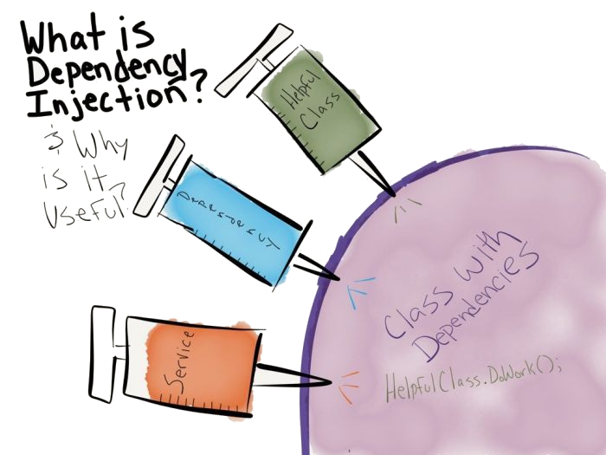
Dependency Injection
Внедрение зависимости — процесс предоставления внешней зависимости программному компоненту

Slide 21
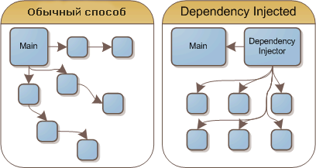
Как его использовать?

Slide 22
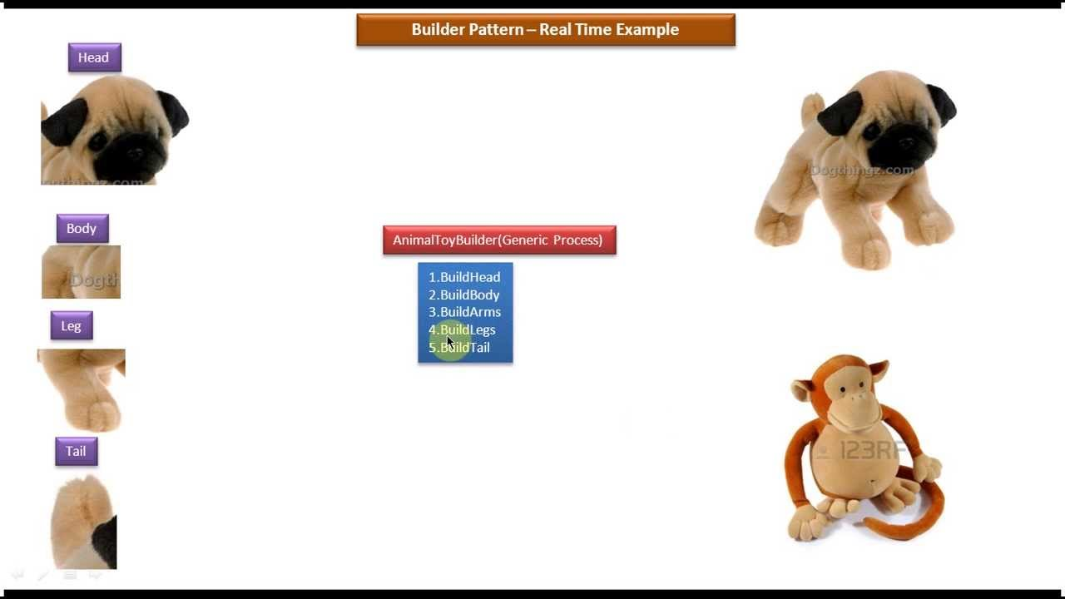
Builder
Builder – используется для отделения процесса конструирования сложного объекта от его представления, так что в результате одного и того же конструирования могут получаться различные объекты

Slide 23
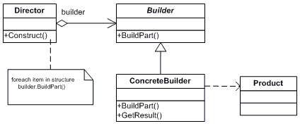
Как его использовать?

Slide 24
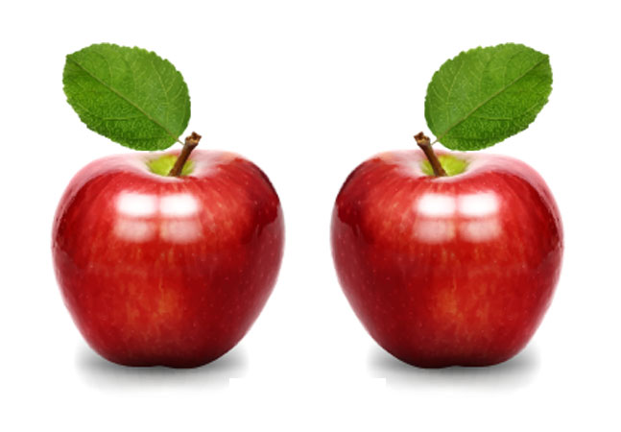
Прототип
Прототип - это уже существующий в системе объект, который поддерживает операцию клонирования, то есть умеет создавать копию самого себя

Slide 25
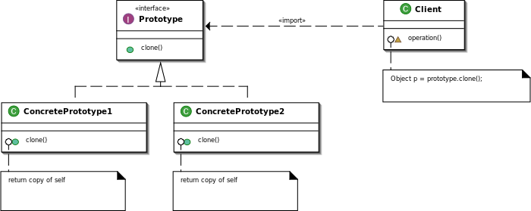
Как его использовать?

Slide 26
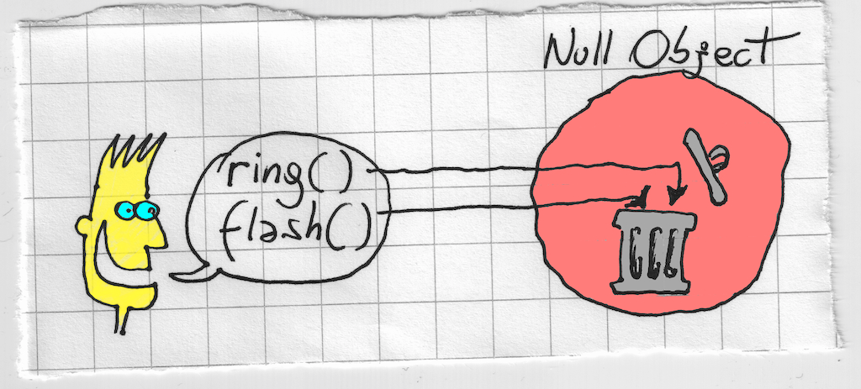
Null Object
В объектно-ориентированном программировании Null Object — это объект с определенным нейтральным («null») поведением

Slide 27
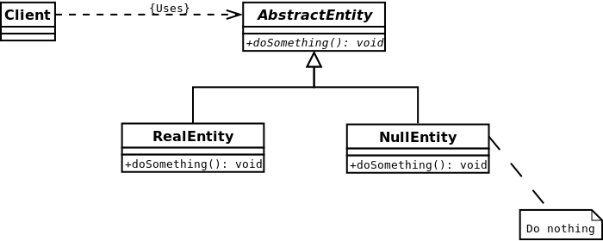
Как его использовать?

Slide 28
Заключение
При использовании того или иного шаблона убедитесь, что вы решаете задачу правильным способом. Как уже упоминалось, при неправильном использовании шаблоны проектирования могут доставить больше проблем, чем решить. Но при правильном — их пользу нельзя переоценить.

Slide 29
Домашнее задание

Slide 30
Спасибо за внимание!

